Slide 1







Python精灵模块创意编程之
标签分组与collide_others

Slide 2
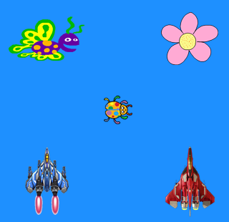
pip install sprites
标签分组与collide_others命令
这个程序主要用于学习collide_others命令的用法。它会返回所有碰撞到的角色列表，同时还要知道角色默认的标签都是sprite。

Slide 3
pip install sprites
角色的collide_others命令
所有的角色默认的标签是'sprite'。这个命令是用于角色和其它有着相同标签的角色之间的碰撞检测。比如在一个射击游戏中，player表示玩家飞机，所有的子弹都有bullet这个标签，那么用player.collide_others('bullet')就能检测到有没有和任意一颗子弹和player进行碰撞了，它返回一个所碰到的子弹列表。以下是在本例中的示意代码:
# 和tag标签为sprite的精灵进行碰撞检测
collide_list = bug.collide_others('sprite')
print(collide_list)
这是碰到其它命令。

Slide 4
pip install sprites
addx和addy命令
假设角色的名字是bug，addx是让角色在水平方向上进行相对位移的命令，bug.addx(10)相当于bug.setx(bug.xcor() + 10)。
addy是让角色在垂直方向上进行相对位移的命令，bug.addy(10)相当于bug.sety(bug.ycor() + 10)，以下是示例代码：
if collide_list:
if dx != 0: bug.addx(-dx) # 碰到了就撤销水平位移
if dy != 0: bug.addy(-dy) # 碰到了就撤销垂直位移
setx是设定x坐标，而xcor是获取x坐标的命令，详情见Python turtle 手册

Slide 5
pip install sprites
源代码简析
game over。
1. 导入相关模块的命令
2. 新建屏幕，设定背景色和标题
4. 新建虫子角色，设定它的颜色为红色
5. 新建p1,p2,p3,p4角色，其中p4角色的标签为'abcd'。
6. 实例化a,d,w,s键，监听按键检测
7. 进入当循环，进行按键检测。如果bug碰到了标签为'sprite'的角色，则print返回的列表。同于p4角色的标签为'abcd'，所以虫子会直接穿越过去。

Slide 6



从小学编程
长大本领高
我是风火轮编程的形象人物。谢谢观赏！

